Slide 1
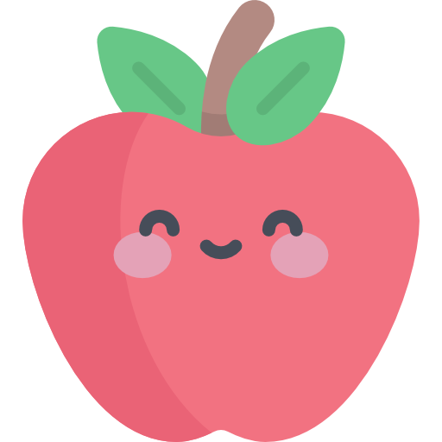
MI CURSO DE ESPAÑOL 2019/2020
Tres cosas que he aprendido
Antes pensaba que…
REFLEXIONES DE ESTE AÑO PARA MI YO DEL FUTURO
Pero ahora pienso que…

